Slide 1

Sesión 4.
Habilidades de asesoramiento: Reforzar la confianza y brindar apoyo
© UNICEF/UN0289070/Viet Colgado

Slide 2
Sesión 4. Objetivos
Habilidades de asesoramiento: Reforzar la confianza y brindar apoyo
Después de completar esta sesión, los participantes serán capaces de:
enumerar las seis habilidades para reforzar la confianza y brindar apoyo;
dar un ejemplo de cada habilidad, y
demostrar el uso apropiado de las habilidades para asesorar a una madre primeriza sobre la alimentación de su bebé.

Slide 3
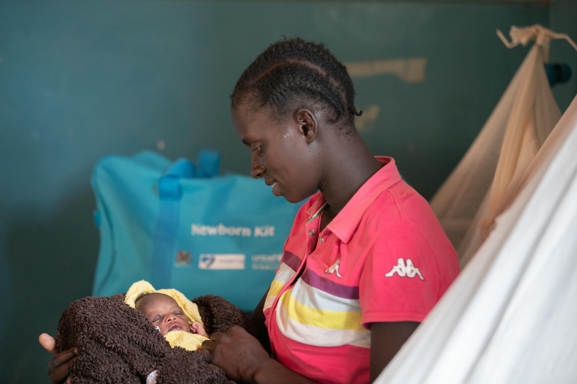
Practiquemos:
Caso hipotético
Yo me extraigo la leche durante el día para él mientras estoy en el trabajo y le doy el pecho de noche. ¿Es suficiente?
© UNICEF/UN0306359/Abdul

Slide 4
¿Cuál es la respuesta más útil?
«Usted necesita amamantar a su bebé más a menudo».
«Es mejor amamantar a su bebé que darle un biberón durante el día».
«Es bueno que usted continúe amamantando a su bebé de noche».

Slide 5

Practiquemos:
Caso hipotético
No, no he puesto mi bebé al pecho todavía. ¡Mis pechos están vacíos y me duele mucho sentarme!
© UNICEF/UNI130644/Vishwanathan

Slide 6
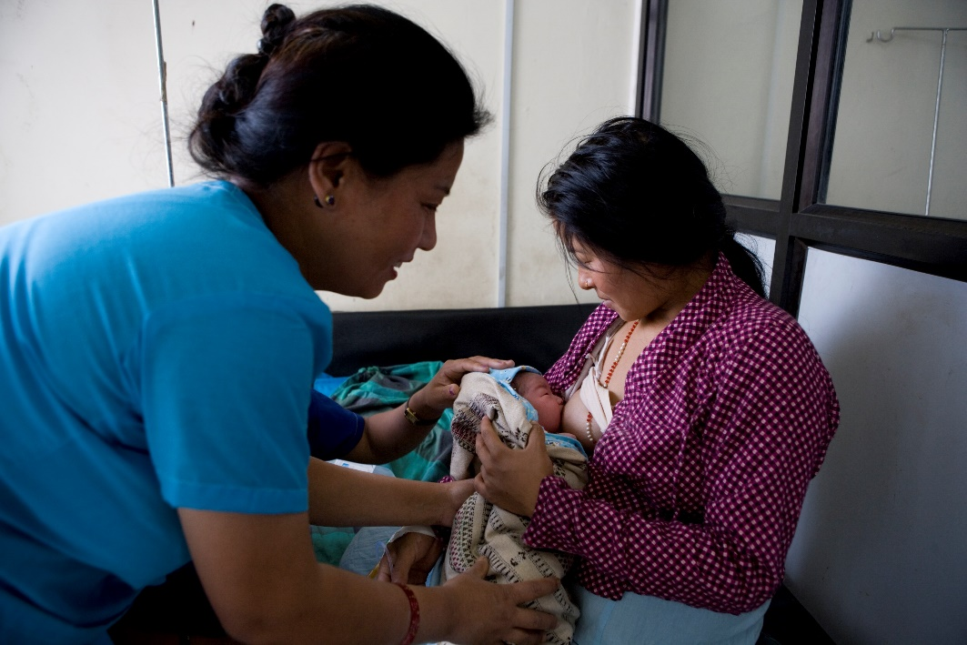
¿Cuál es la respuesta más útil?
«Usted debe dejar que su bebé mame ahora, para que ayude a que su leche suba».
«Déjeme tratar de ponerla más cómoda y luego le traeré una bebida».
© OMS/Christopher Black

Slide 7
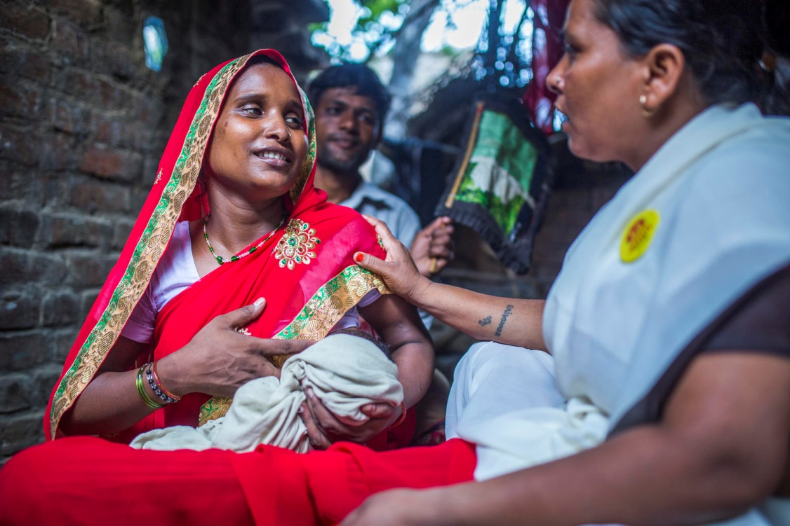
¿Cuál respuesta es una orden y cuál es una sugerencia?
«Usted debe alimentar a Aahana al menos 10 veces al día».
«Podría ser de ayuda si alimenta a Aahana más a menudo».
© UNICEF/UN0281006/Vishwana que

Slide 8
Habilidades de asesoramiento:
Reforzar la confianza y brindar apoyo
Aceptar lo que piensa y siente una madre, un padre o un cuidador.
Reconocer las prácticas adecuadas y elogiar a la madre, el padre o el cuidador.
Dar ayuda práctica.
Dar información pertinente y corta.
Usar un lenguaje sencillo.
Realizar una o dos sugerencias, no órdenes.

